Slide 1
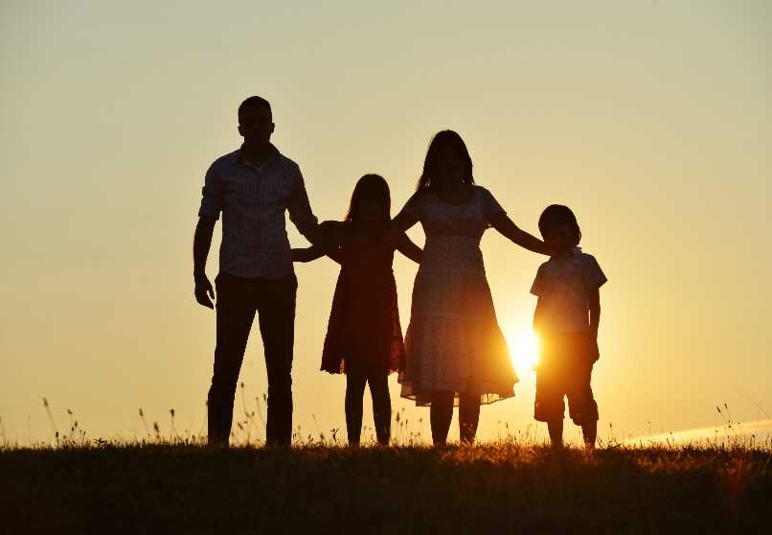
Какое счастье жить на свете, когда я в мире не одна. Когда душа теплом согрета и за спиной стоит семья. Понять способны мы не сразу - на это нужно много лет: Семья дается лишь однажды - Дороже...ближе..лучше нет!

Slide 2
Здравствуйте. Приглашаем вас посетить нашу экспозицию,
которая называется «Фамильные ценности».
А вы знаете, что это такое?
В каждой семье есть такой предмет, который можно назвать фамильной ценностью. И это не обязательно что-то дорогостоящее. Это такая вещь, которая переходит от одного поколения к другому, то, что объединяет всех членов семьи. Изучение фамильных ценностей увлекательнейшее занятие. Оно похоже на работу сыщика и археолога. Ведь нам надо как археологам проникнуть в глубь времён, в самое начало. Как сыщикам нам приходится искать неизвестные факты, изучать «улики» и собирать досье, чтобы узнать историю семейной реликвии.
Чтобы это событие не забылось, мы решили снять «репортаж» и пригласили «Дельфин ТВ». Сегодня экскурсоводами в нашем мини-музее будут дети. Они готовы представить свои экспонаты в нашей экспозиции «Фамильные ценности».

Slide 3
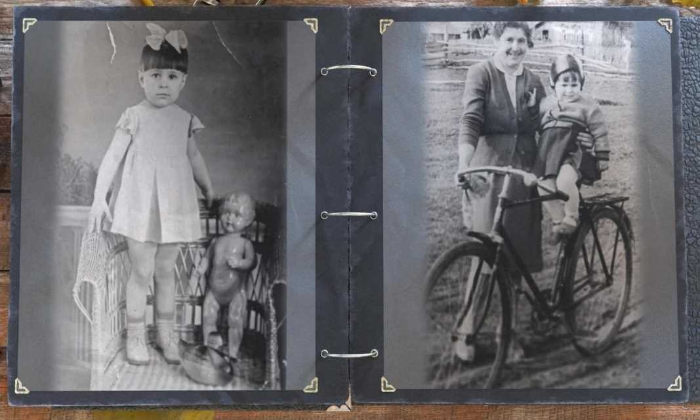
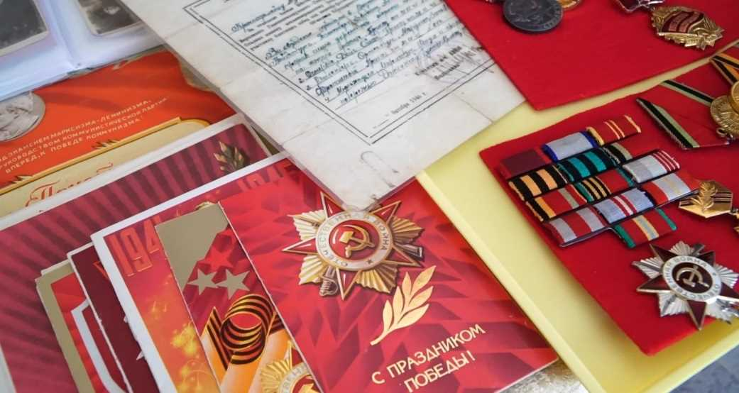
Говори мне, мама, говори, Жизнь свою рассказывай подробней, Всю судьбу сначала повтори, Не спеши, я сяду поудобней!
Что и как, кто был кому родня, Всё меня, поверь, интересует! Нам не хватит для беседы дня, Ну и что ж, нас это не волнует! Корни родословной глубоки, Я мечтаю знать о них побольше, Времена те были далеки, Хочется, чтоб помнили их дольше!
Твой рассказ подробно запишу, Ничего я, вроде, не забыла, От волненья чувств своих дрожу: Как же много в жизни всего было! Связь времён легла на мой листок, Стало ближе прошлое мгновенно! Всех эмоций не сдержать поток, И не нужно это совершенно! Помнить всё и знать родной свой род Я считаю, что обязан каждый, Может это приведёт народ В век неравнодушия однажды!

Slide 4
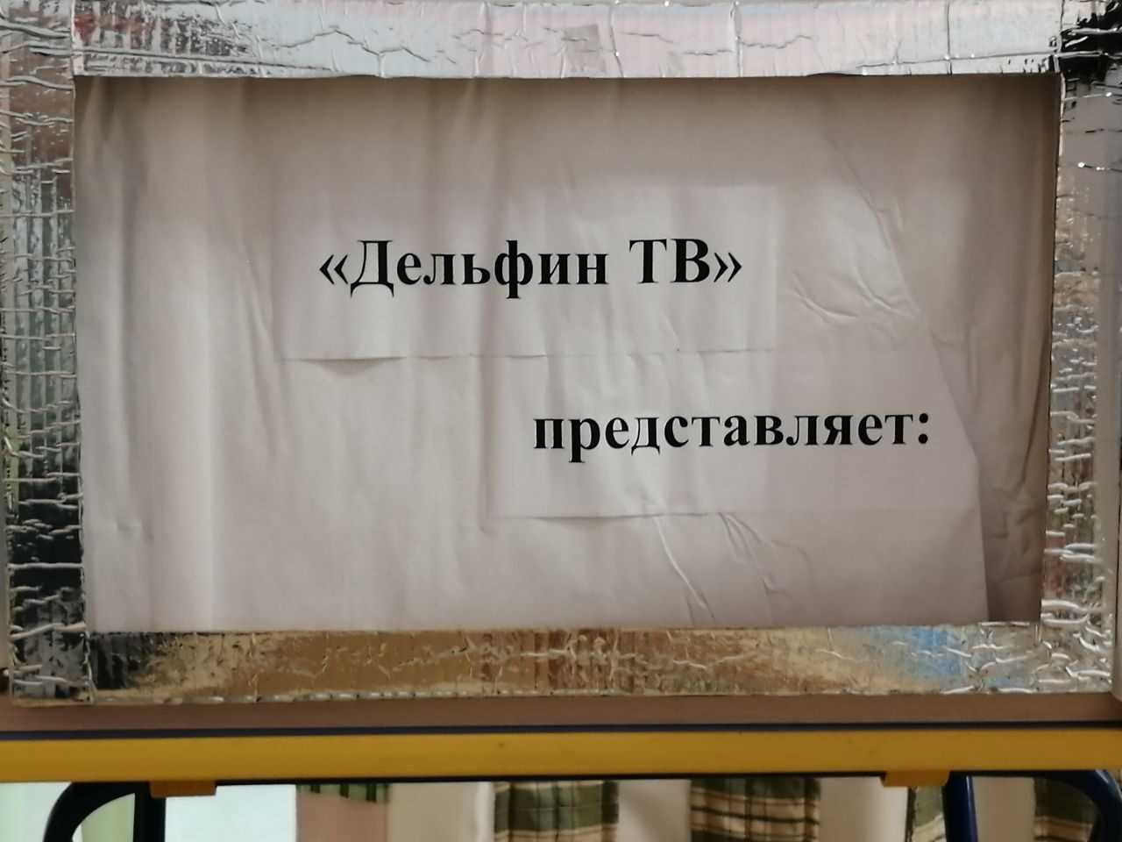
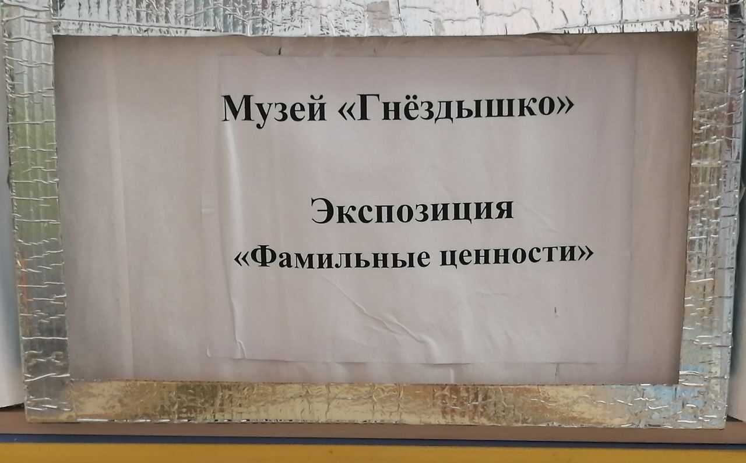

Slide 5
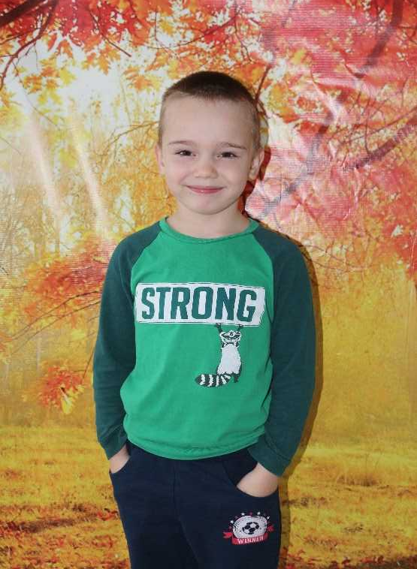
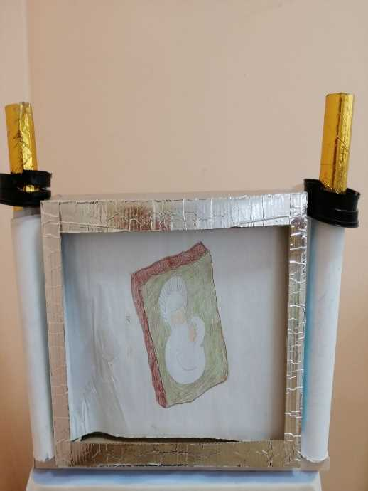
Федяев Егор
В нашей семье есть фамильная ценность – это старинная икона 17 века. Она передается по наследству. Икона лечит и помогает всем нам. Маме дала эту икону крёстная, баба Света. Она стоит высоко, на кухне, где мы часто сидим всей семьёй. Она даёт нам здоровье, помогает нам быть дружными и бережёт нашу большую семью. Нас у мамы с папой трое сыновей и это тоже очень ценно!

Slide 6
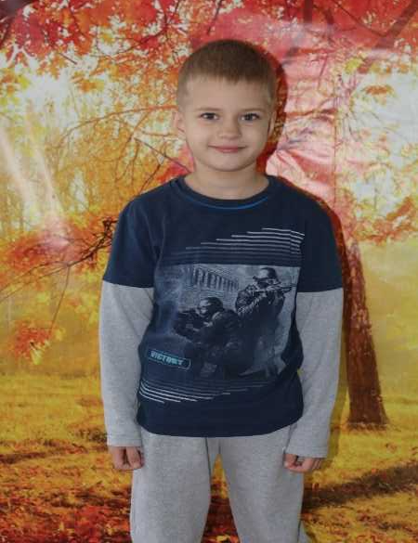
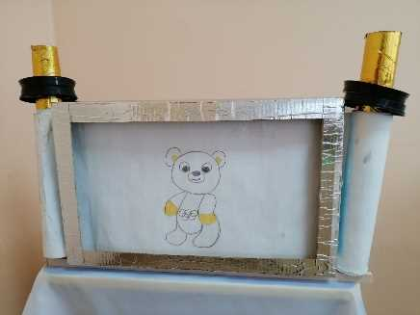
Лохманов Алексей
В далёком, 1980 году, более 40 лет назад, в нашей стране проходили Олимпийские игры. Символом Олимпиады тогда был Мишка с олимпийскими кольцами на животике. Вся моя большая семья, мои дедушки и бабушки, смотрели по телевизору олимпийские состязания, болели за советских спортсменов. А когда показали закрытие Олимпийских игр, где символ, Мишка, улетал на воздушных шарах, все плакали. Никому не хотелось, чтобы заканчивался такой большой праздник спорта и дружбы! После Олимпиады, конечно же, всем детям хотелось иметь игрушечного олимпийского Мишку. И вот, бабушке Наде, маминой маме, удалось купить фарфоровую статуэтку Мишки. Очень бережно ею играли мой д. Саша и т. Оля. А мамы тогда ещё не было. Когда она родилась и подросла, она тоже играла Мишкой. Б. Надя и мама разрешают мне и моему братику Феде поиграть с Мишкой. Я уже знаю, что это наша семейная реликвия и поэтому обращаюсь с ней очень бережно.

Slide 7
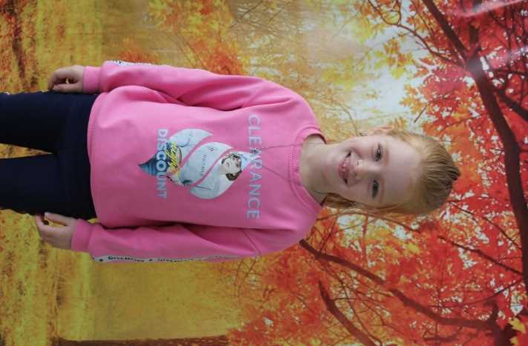
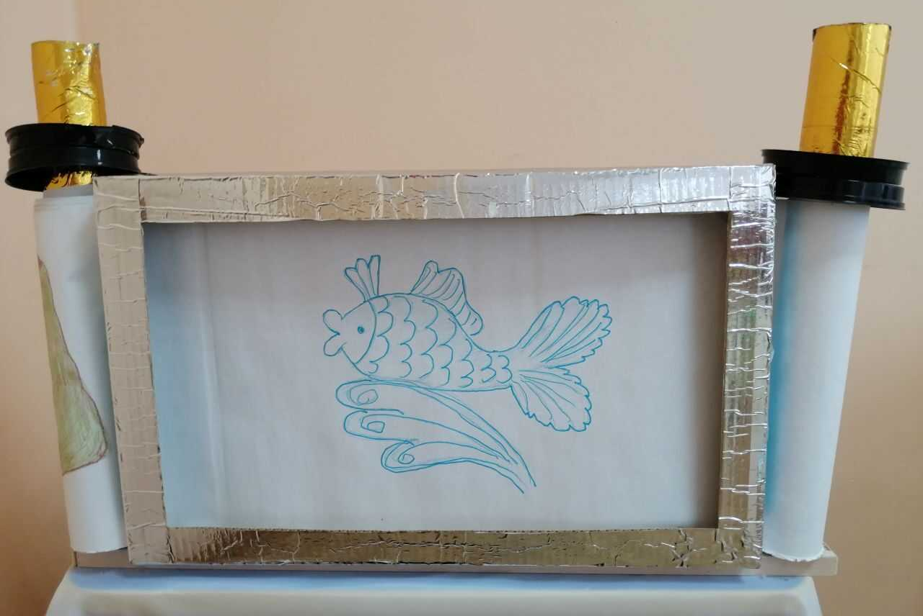
Барбуцкая Элина
Однажды моя бабушка Галина, когда была молодой, поехала в отпуск на море. На берегу моря продавалось много разных сувениров. Моя бабушка увидела хрустальную рыбку. Она сразу её полюбила и, конечно же, привезла этот сувенир домой. Бабушка берегла рыбку, хранила её за стеклом, в шкафу, чтобы она не разбилась. Прошло время…Б. Галя передала эту хрустальную рыбку моей маме. Она тоже её берегла. Мне хрустальная рыбка очень нравится, я всё время ею любуюсь. Мама сказала, что когда я вырасту, она будет хранится у меня. Это наша фамильная ценность

Slide 8
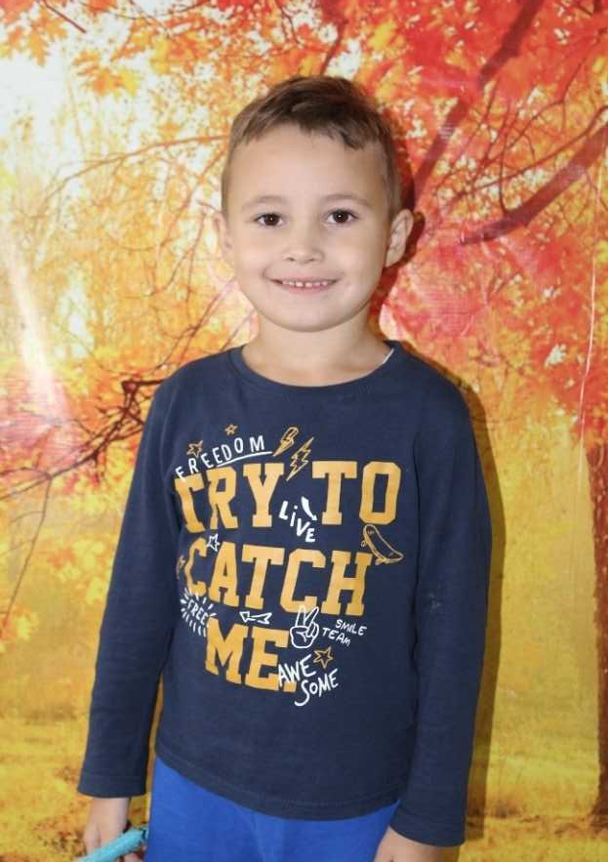
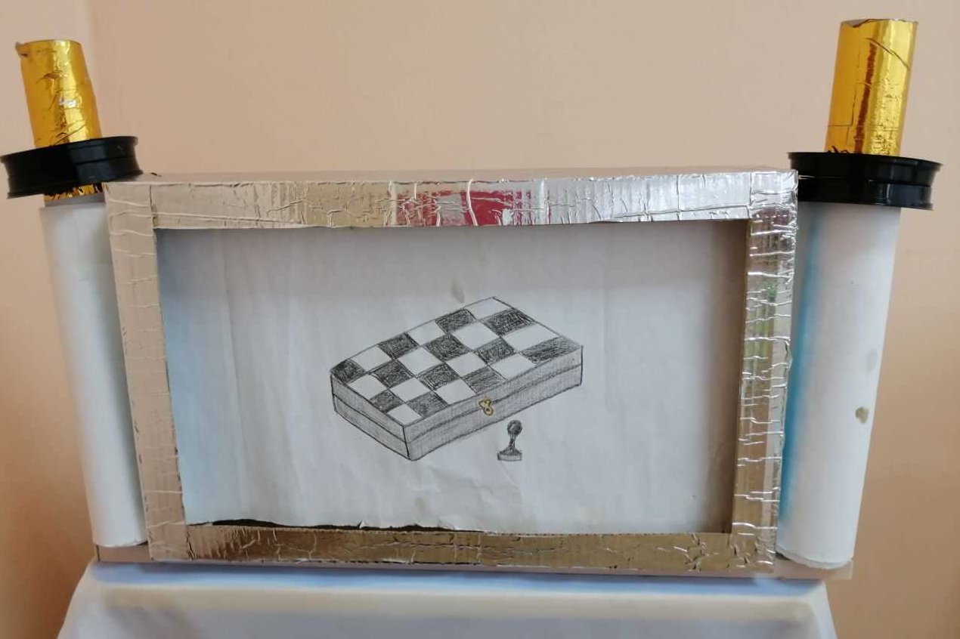
Мокин Кирилл
Я и мой брат Митя любим играть шахматами. Наши шахматы очень старинные. Им уже 50 лет. И раньше ими играл наш дедушка Константин Алексеевич.

Slide 9
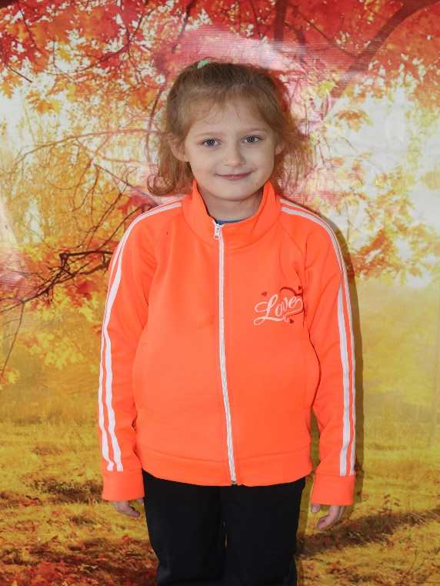
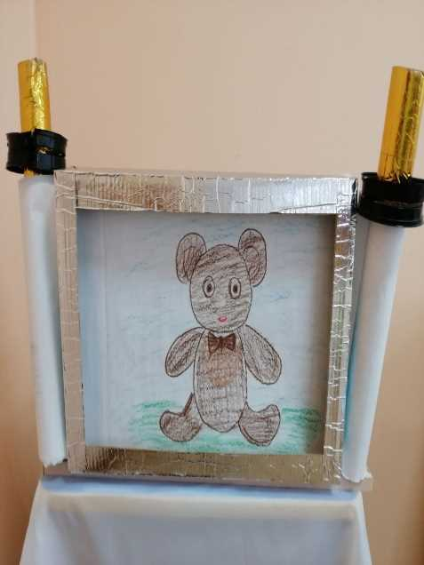
Иванова Василиса
История маленького мишки очень долгая. Жаль, что игрушки не умеют разговаривать, как нам всем казалось в детстве.
Однажды моя прабабушка и прадедушка встретились и полюбили друг друга. После романтических встреч они сыграли комсомольскую свадьбу. В этот счастливый день и подарили молодожёнам медведя их лучшие друзья. Он сидел на свадьбе такой красивый, важный на шёлковой подушечке, а с головы у него свисали бусы. Ещё прабабушке и прадедушке подарили ключи от квартиры. Там у них родилась моя бабушка Таня. Когда она научилась ходить, то стала играть с медвежонком. Потом у бабушки родился братик, который тоже очень любил играть с медведем. Прошло много лет, у б. Тани родилась моя мама. Она немного подросла и ей тоже очень хотелось играть с медвежонком. Но он уже был порядочно изношен и б. Таня только иногда разрешала маме и д. Диме поиграть мишкой. Время шло, все выросли на глазах у медвежонка. Я даже спала в обнимку с мишкой, когда мама привезла его от бабушки. Наш мишка – это настоящая семейная ценность. Мы будем его хранить. И может быть моя дочка тоже поиграет им.

Slide 10
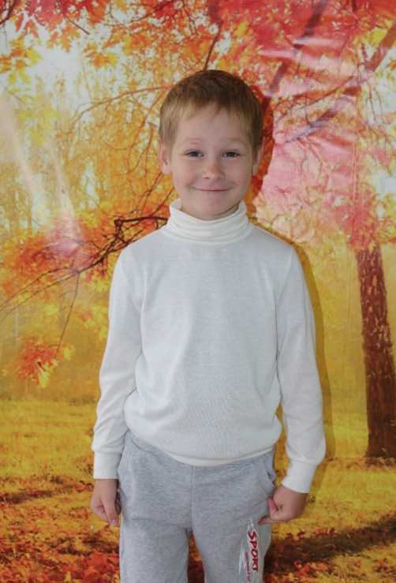
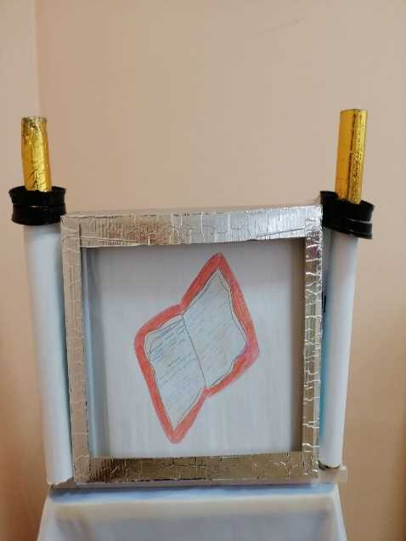
Фёдоров Ярослав
Когда моя мама печёт блинчики с секретом, оладушки, вы не представляете, как в доме вкусно пахнет! Я бегу скорее на кухню, чтобы помогать маме. Я спросил у мамы, где она берёт такие вкусные рецепты. Оказывается, что у нас в семье есть очень ценная тетрадка. Листы в ней старенькие, жёлтые, потому что ей много-много лет. Эту тетрадку передала ей бабушка. Мама сказала, что потом она передаст эту тетрадку моей сестре, Насте. А когда я вырасту, мне папа передаст молоточек, который ему достался от дедушки. Это наши семейные ценности.

Slide 11
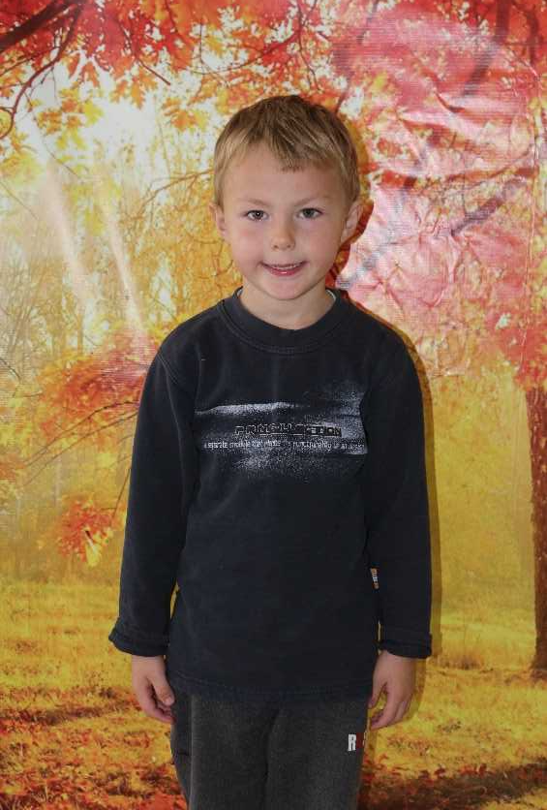
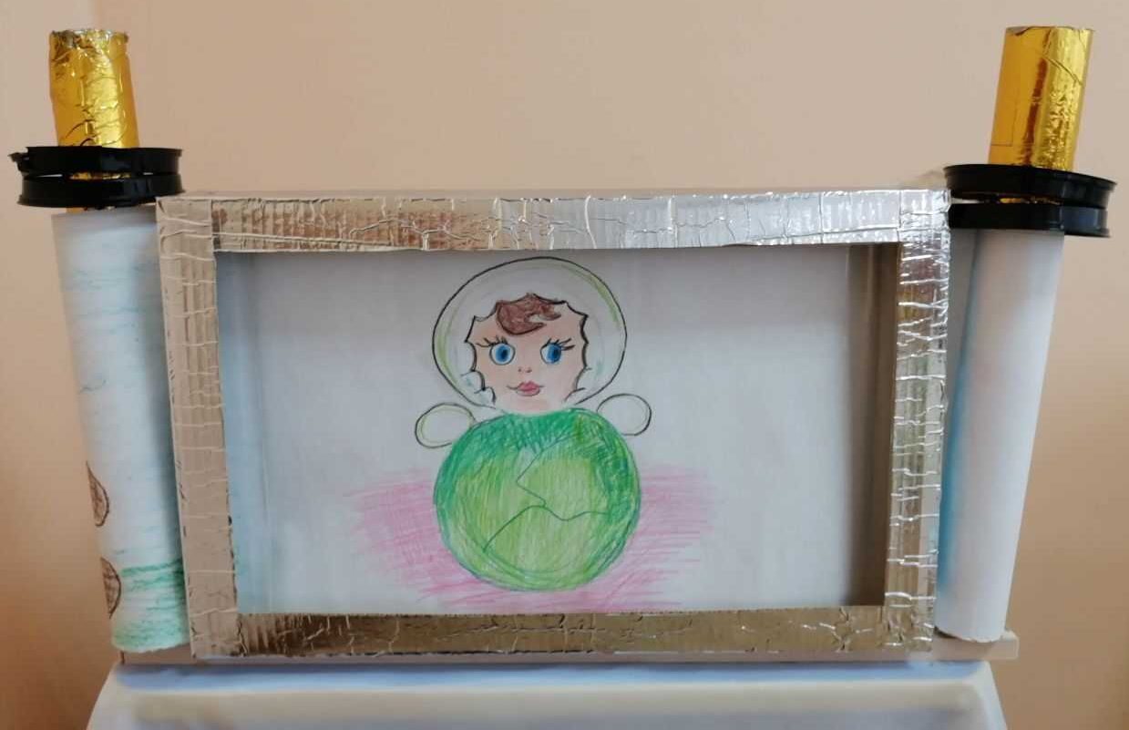
Осипов Василий
В нашей семье есть небольшие, но очень дорогие для нас фамильные ценности.
Когда моя мама была маленькой, родители подарили ей на день рождения неваляшку. Мама очень её любила и сохранила. Когда у мамы родились мои сёстры и я, мама давала нам играть ею. Неваляшка стала очень старой, но мы все её любим и бережём, и хотим потом показать нашим детям. Это очень интересно знать и видеть, чем играли твои родители, когда были маленькие.

Slide 12
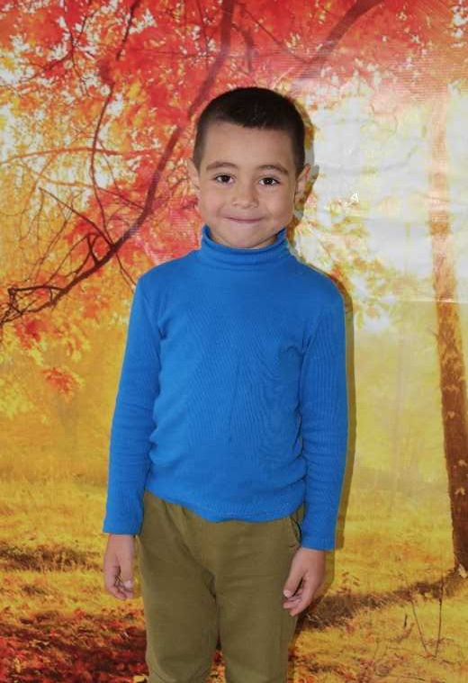
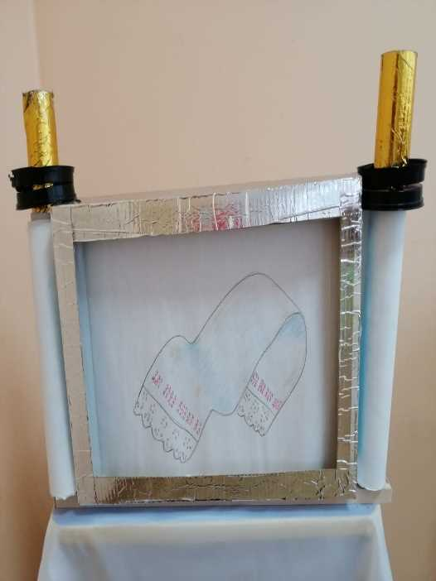
Каримов Руслан
Фамильная ценность моей семьи – это рушник с вышивкой. Рушник – это праздничное полотенце, на котором на свадьбе подают каравай для молодожёнов. И, кто больший кусок от каравая откусит, тот в семье и будет главным. С караваем, на этом рушнике, встречали на свадьбе моих прадедушку Лёню и прабабушку Зою. Потом этот рушник был на свадьбе моей бабушки Ларисы. А после, уже бабушка Лариса с этим рушником, встречала моих родителей на их свадьбе. Папа откусил кусок больше, чем мама, поэтому она слушается папу. А когда я вырасту и буду жениться, то моя тоже будет встречать меня и мою невесту с караваем на нашем рушнике.

Slide 13
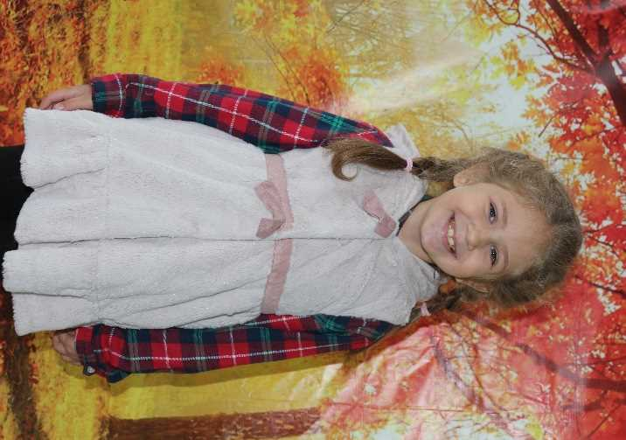
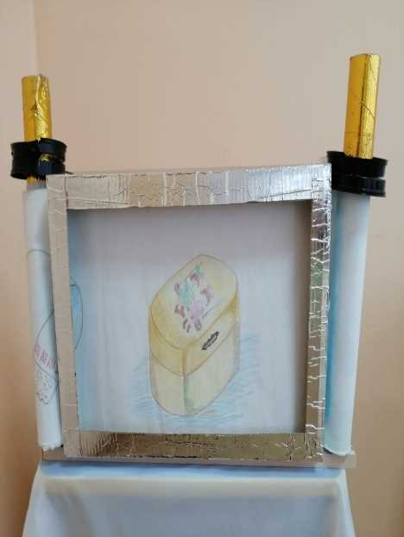
Шарапова Александра
Мою прапрабабушку звали Наташа. Её мама была дворянка и ещё была богатая тётя, которая подарила ей шкатулку. Б. Наташа хранила в ней свои бриллианты. Наступили сложные времена и пришлось отдать бриллианты, чтобы кормить своих детей, Нину и Серёжу. Нина училась очень хорошо и стала разведчицей. Она умела говорить на 5 языках. Б. Наташа подарила ей свою шкатулку и положила туда двойной орешек. Есть такая примета: если положить в шкатулку 2й орешек – будешь богатой. Нина работала в Польше и в Венгрии и не расставалась со своей шкатулкой. Она напоминала ей тепло и любовь маминых рук. Потом у Нины родилась моя бабушка Людмила и она подарила шкатулочку ей. Когда я вырасту б. Людмила подарит мне шкатулочку с бриллиантами.
А потом я её подарю своей дочке.

Slide 14
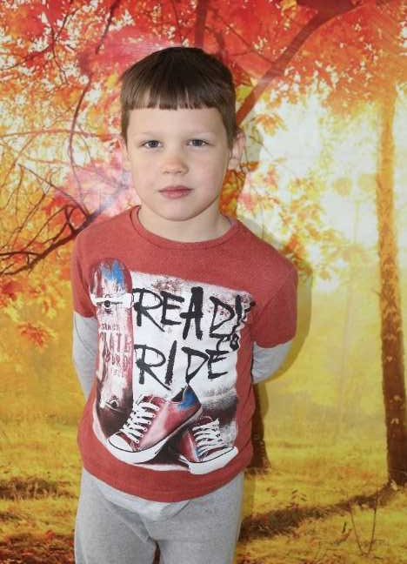
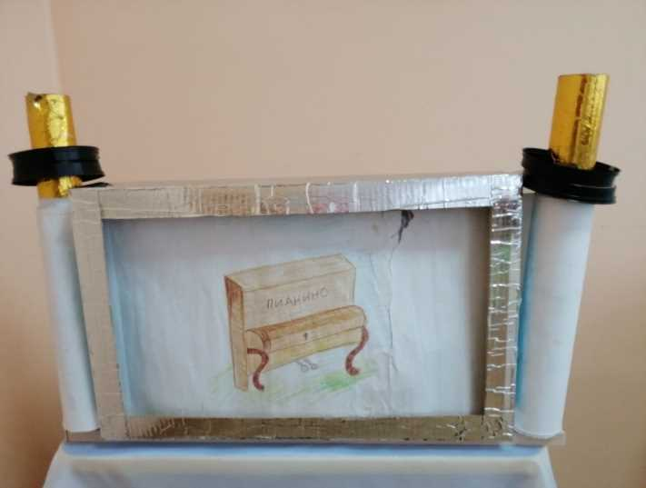
Чичурин Михаил
В каждой семье, в каждом доме есть своя семейная реликвия. Семья – опора, семья – тепло и комфорт, семья –любовь и забота. Ничто так не объединяет семью, как совместное дело, которое интересно всем членам семьи.
В доме моей бабушки есть пианино. Ему уже очень много лет. Сейчас оно уже обветшало. На этом инструменте играли моя бабушка и мама. Это пианино появилось в семье, когда ещё моя бабушка поступила в музыкальную школу. Потом на нём училась играть моя мама. Моя бабушка и тёти любили собираться вокруг мамы и подпевать под её аккомпанемент. Сейчас на пианино никто не играет. Но бабушка надеется, что когда-нибудь инструмент вновь зазвучит.

Slide 15
(Моя мамочка)

Slide 16
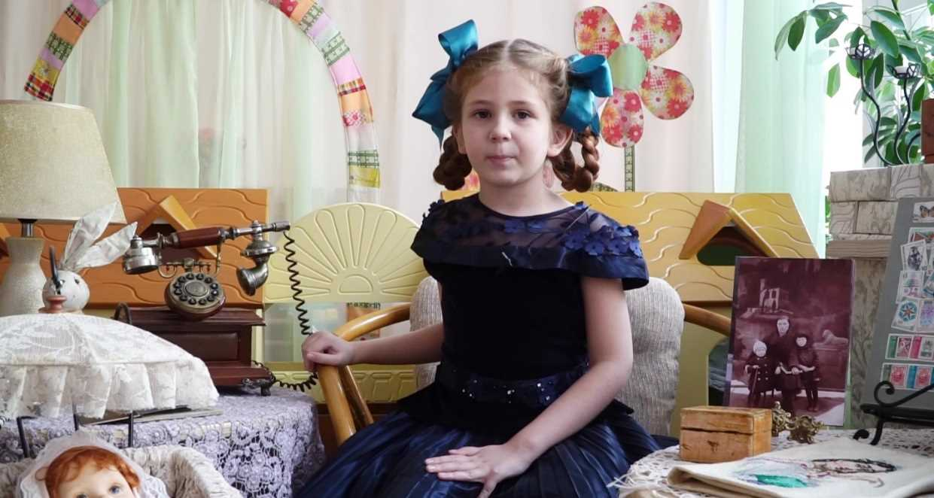
Шарапова Александра

Slide 17
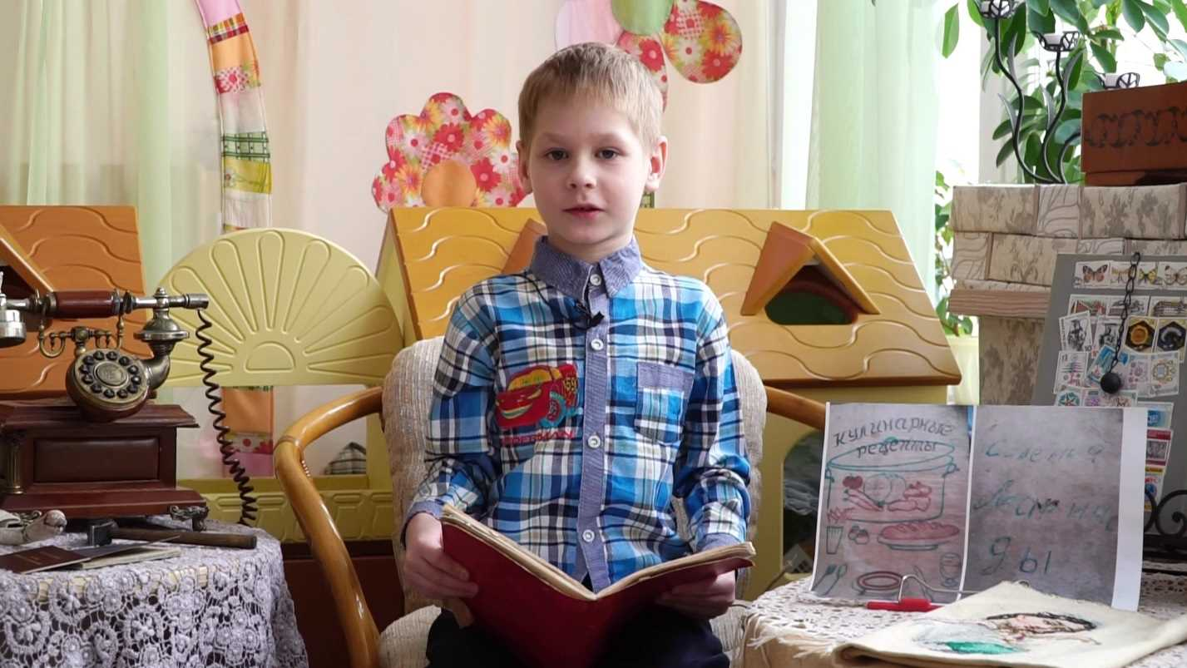
Фёдоров Ярослав

Slide 18
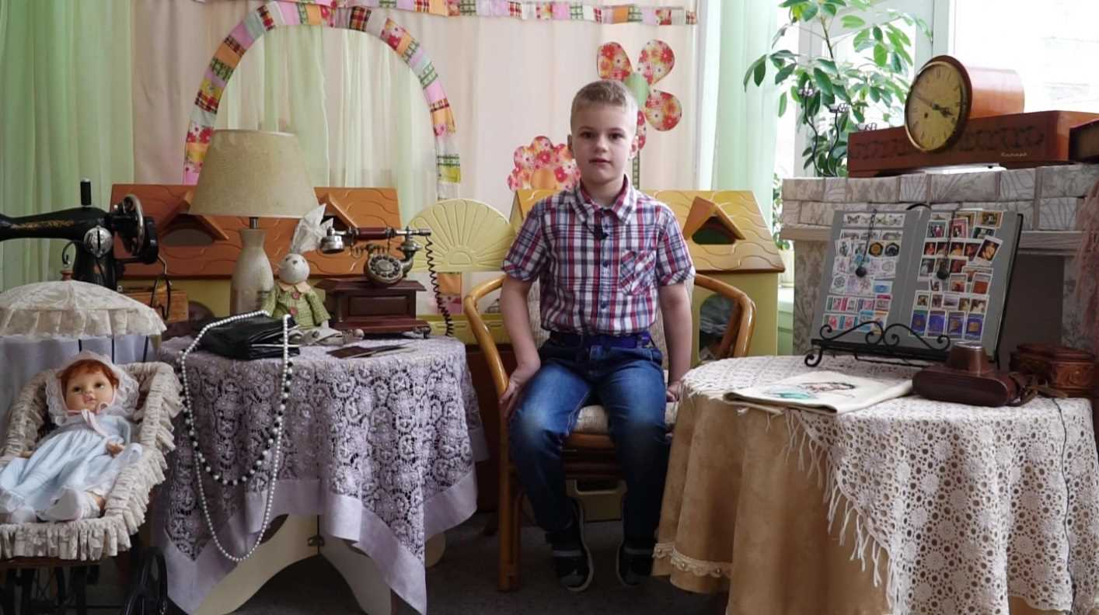
Лохманов Алексей

Slide 19
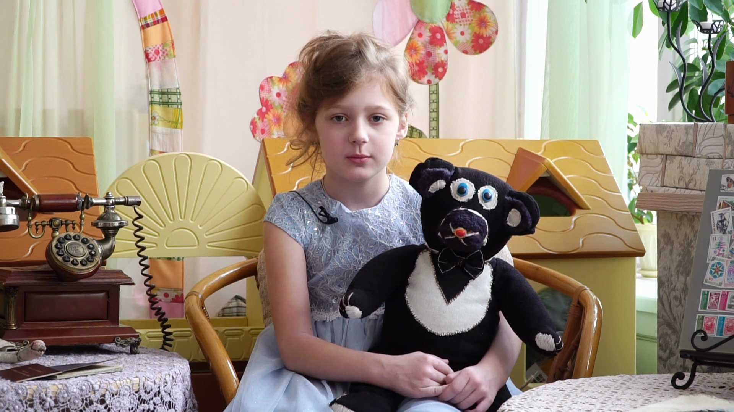
Иванова Василиса

Slide 20
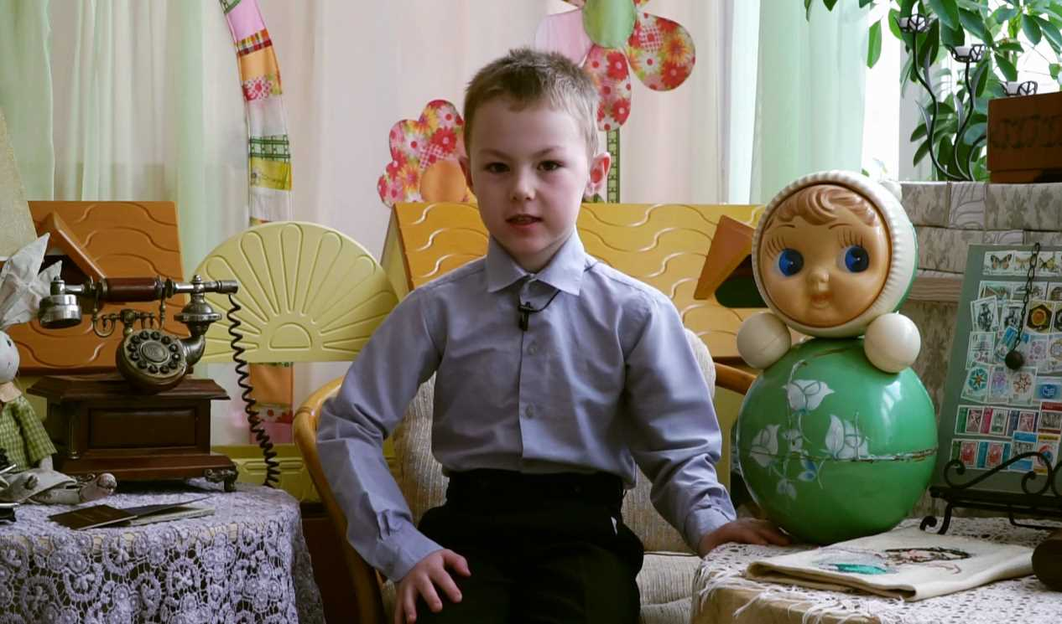
Осипов Василий

Slide 21
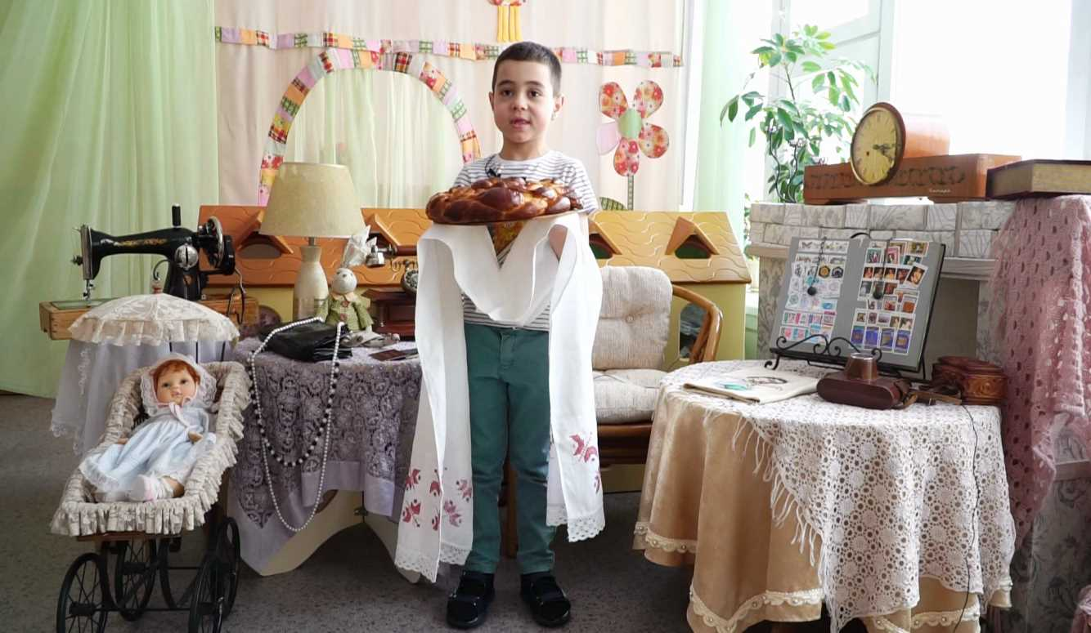
Каримов Руслан

Slide 22
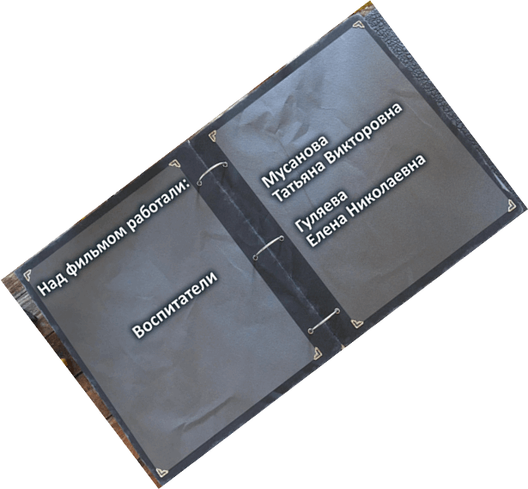
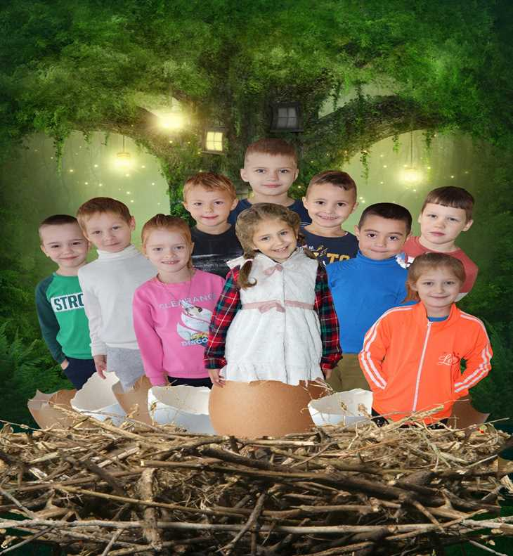
Благодарим за внимание!

